Slide 1




Séminaire (S)FR Agorantic – 7 décembre 2016
Les algorithmes de recommandation : le cas du spectacle vivant dans le Grand Briançonnais.
Une méthodologie interdisciplinaire
Eloi Flesch – Doctorant Agorantic
Direction : Frédéric Gimello-Mesplomb (Equipe Culture et Communication, Centre Norbert Elias) – Juan-Manuel Torres-Moreno (Laboratoire d’Informatique d’Avignon)

Slide 2
Notre recherche doctorale
Le titre :
Les algorithmes de recommandation dans le domaine du spectacle vivant : aspects éthiques et enjeux sociétaux
Le terrain :
Le Grand Briançonnais – 35000 habitants
ce qui n’est pas le cœur de notre sujet :
la communication et les usages (intentions, stratégies, …)
ce qui est le cœur de notre sujet :
la collecte, le stockage, le traitement de l’information

Slide 3
Questions de méthodologie
Des travaux théorique aux travaux empiriques
le projet : « allonger les algorithmes sur le divan » D. Cardon, 2015
la besoin : collecter/produire de la donnée multivariée
l’objectif : faire dialoguer des données hétérogènes
Une méthodologie
une théorie itérative à partir des données du terrain
ajourner les catégories habituelles (genre artistique, PCS, etc.)
chercher le sens de la consommation culturelle (motivations et contre-motivations)

Slide 4
L’enquête : terrain et dispositif
Le terrain de recherche :
Une forte autonomie culturelle
Une offre diversifiée en régime de rareté
Un réseau partenarial
Le dispositif d’enquête, 3 méthodes :
L’enregistrement (semi)automatisée de l’offre
L’observation ethnographique
Les questionnaires en ligne

Slide 5
Méthode 1 : enregistrer l’offre

Slide 6
acteurs culturels
commerces
?
stations de ski
?
?
…
?
office du tourisme
PlateformeApidae
office du tourisme 2
office du tourisme n

Slide 7
acteurs culturels
commerces
?
stations de ski
?
?
…
?
office du tourisme
PlateformeApidae
office du tourisme 2
Bdd OduS
?
office du tourisme n

Slide 8
Sites d’information locales : ledauphine.com, lepetitoiseau.fr…
acteurs culturels
commerces
Sites d’information spécialisée : theatrecontemporain.net, infoconcert.com…
Bdd OduS
stations de ski
?
mailings presse papier
?
etc.
…
?
office du tourisme
PlateformeApidae
office du tourisme 2
office du tourisme n

Slide 9
Méthode 1 : enregistrer l’offre
Observer de l’intérieur
de la collecte à la production automatisée de la donnée
s’insérer dans le flux communicationnel : participer au projet culturel du territoire
un modèle emprunté à l’économie du numérique (et du tout participatif)
Avantages :
automatiser la production de donnée
une donnée de qualité (formats adaptés)
peut s’étendre à d’autres territoires

Slide 10
Méthode 2 : observer l’offre à travers le spectateur
Les dispositifs d’accueil :
disposition des espaces
informations écrites et orales
consignes explicites et implicites
assis / debout
possibilité d’entrer, de sortir
type de restauration
éclairages
…
Le spectacle à l’épreuve du spectateur :
les interactions et sociabilités
le corps du spectateur comme outil de mesure (J-M Leveratto)

Slide 11
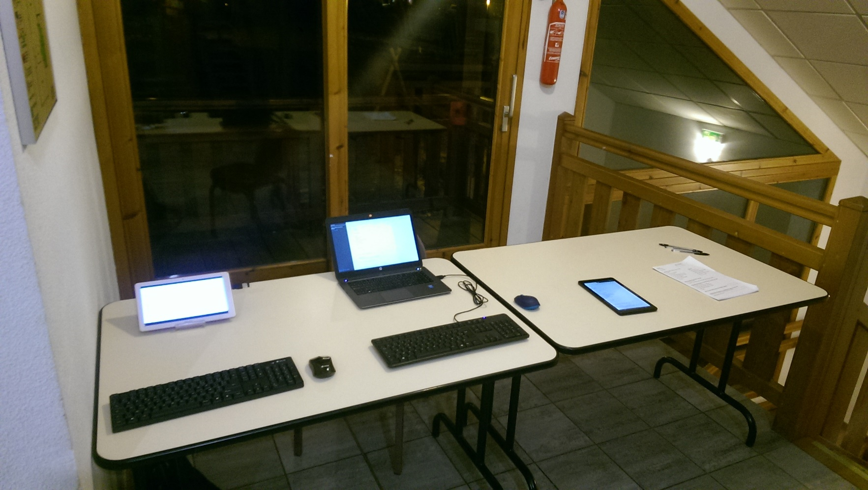
Méthode 3 : suivre le spectateur par questionnaire
Le questionnaire lors des spectacles :
une « photographie » du public
collecte d’adresse e-mail
à l’avenir : une relative autonomie
Les questionnaires itératifs :
Un outil de gestion des contacts
Questionnaire périodique (suivi du parcours du spectateur & questions complémentaires)
En relation avec la base de données de spectacles
Questionnaire évolutif (évolution en fonction des besoins de l’enquête)

Slide 12
Conclusion
La « généralisabilité » du dispositif d’enquête :
des résultats peu généralisables
un dispositif qui peut s’étendre à d’autres territoires
L’interdisciplinarité permet-elle de…
rebattre le jeu des méthodologies disciplinaires ?
proposer de nouvelles théories par des approches inductives ?
créer de nouveaux champs de recherche ?

Slide 13
Séminaire (S)FR Agorantic – 7 décembre 2016
Les algorithmes de recommandation : le cas du spectacle vivant dans le Grand Briançonnais.
Une méthodologie interdisciplinaire
Eloi Flesch – Doctorant Agorantic
Direction : Frédéric Gimello-Mesplomb (Equipe Culture et Communication, Centre Norbert Elias) – Juan-Manuel Torres-Moreno (Laboratoire Informatique d’Avignon)

